Slide 1

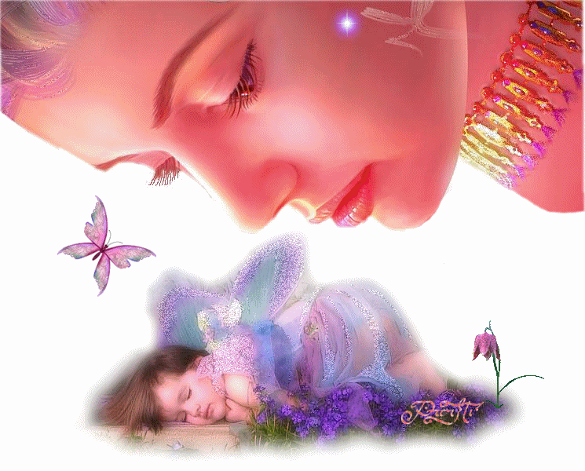


LA
MUJER
ES
“ LA VIDA”
Ppsx creado por Helen
Automatico

Slide 2
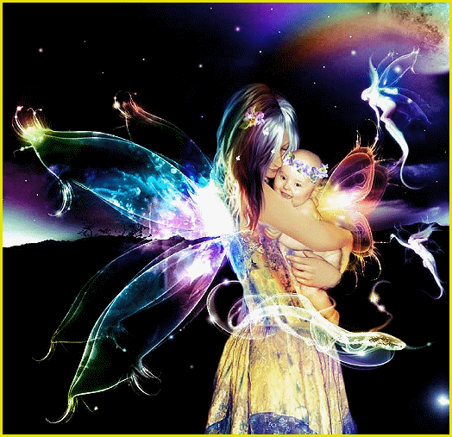
¿Cuál puede ser una vida que comienza entre los gritos de la madre que la da y los lloros del hijo que la recibe?

Slide 3

¿Me preguntas por qué compro arroz y flores?
Compro arroz para vivir y flores para tener algo por lo que vivir

Slide 4

En tres tiempos se divide la vida: en presente, pasado y futuro.
De éstos, el presente es brevísimo; el futuro, dudoso; el pasado, cierto

Slide 5
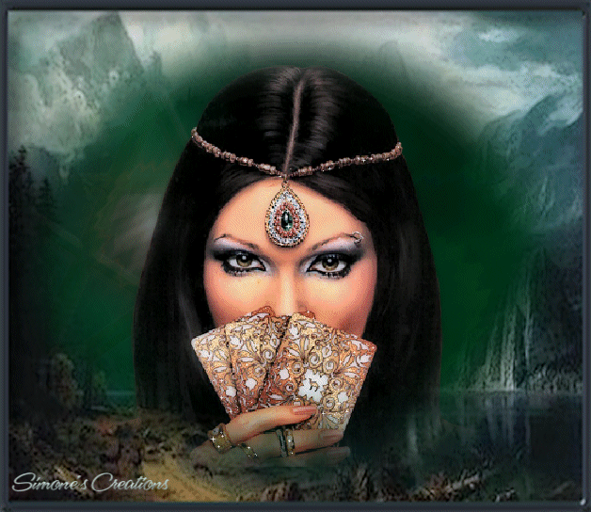
La vida consiste no en tener buenas cartas, sino en jugar bien las que uno tiene

Slide 6
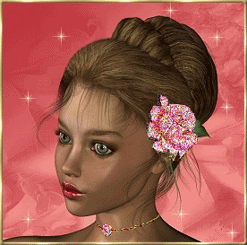
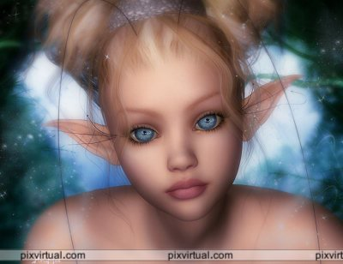
La vida es como un viaje por mar:
hay días de calma y días de borrasca.
Lo importante es ser un buen capitán de nuestro barco

Slide 7
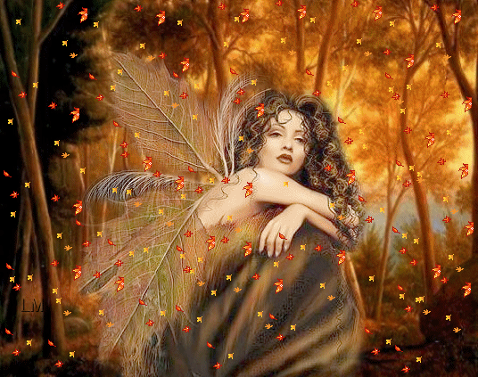
El hombre no posee el poder de crear vida.
Por consiguiente, no posee tampoco,
el derecho a destruirla

Slide 8

La vida no se ha hecho para comprenderla, sino para vivirla

Slide 9
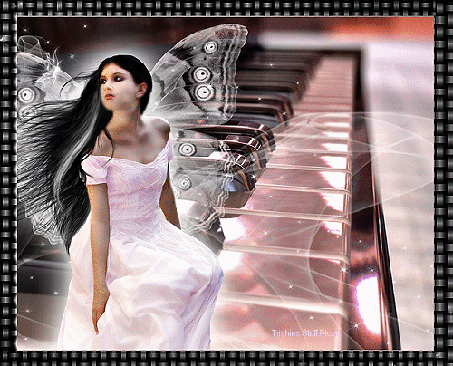
La vida es demasiado corta para que la hagamos mezquina

Slide 10
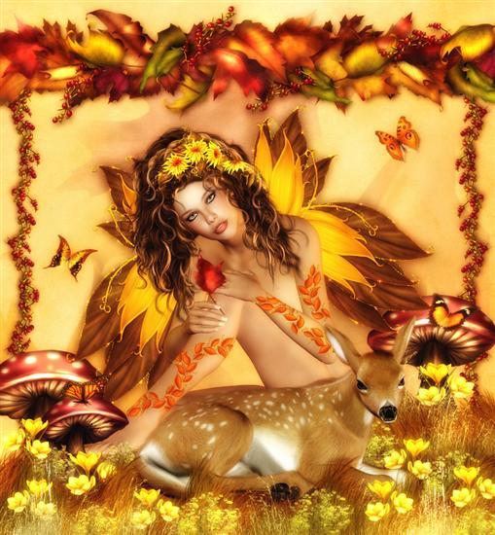
Cada día es una pequeña vida

Slide 11
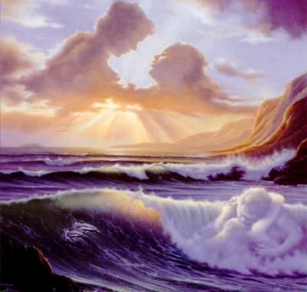
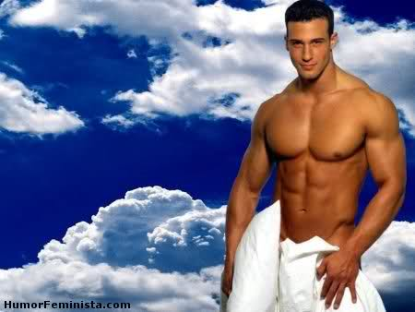
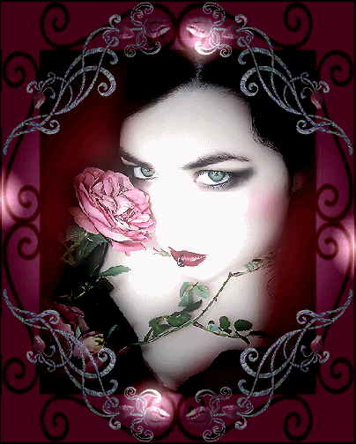
El hombre que más ha vivido
no es aquel que más años ha cumplido, sino aquel que más ha experimentado la vida

Slide 12

En la vida todos tenemos un secreto inconfesable,
un arrepentimiento irreversible, un sueño inalcanzable y un amor inolvidable

Slide 13

La vida es fascinante: sólo hay que mirarla a través de las gafas correctas

Slide 14
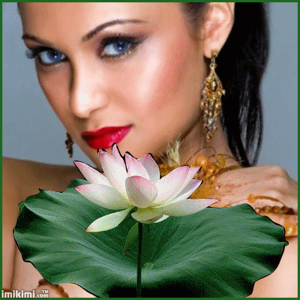
La mayoría de los hombres emplean la primera mitad de su vida en hacer miserable la otra media

Slide 15

Tenemos dos fuerzas que nos ayudan a vivir: el olvido y la esperanza

Slide 16
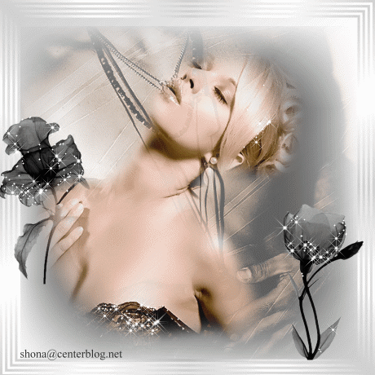
Desde que se cesa de luchar por ella, la vida ya no tiene sabor

Slide 17
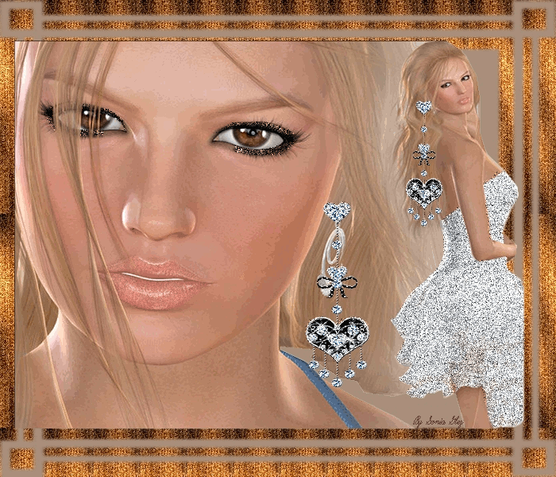
Cuanto más vivo,
más maravillosa se vuelve la vida

Slide 18

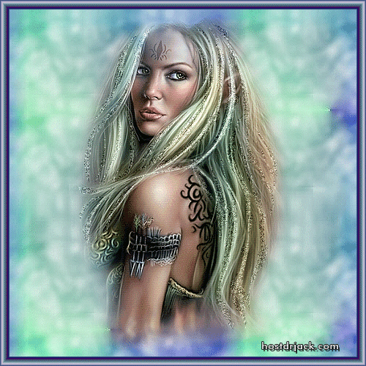
Al final, lo que importa no son los años de vida, sino la vida de los años.

Slide 19
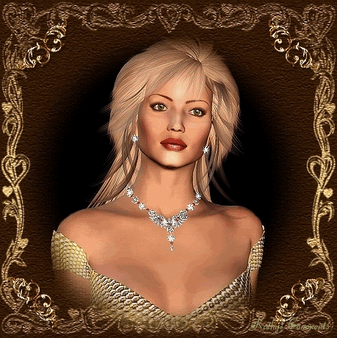
Tenemos que vivir, y no sólo existir

Slide 20
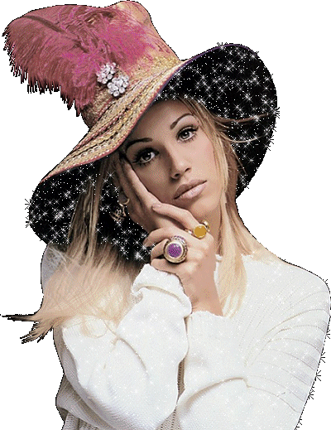
La sabiduría de vivir consiste en eliminar lo que no es indispensable
Lin Yutang

Slide 21

La vida es como una leyenda: no importa que sea larga, sino que esté bien narrada

Slide 22

La vida sólo puede ser comprendida mirando hacia atrás, pero ha de ser vivida mirando hacia adelante

Slide 23
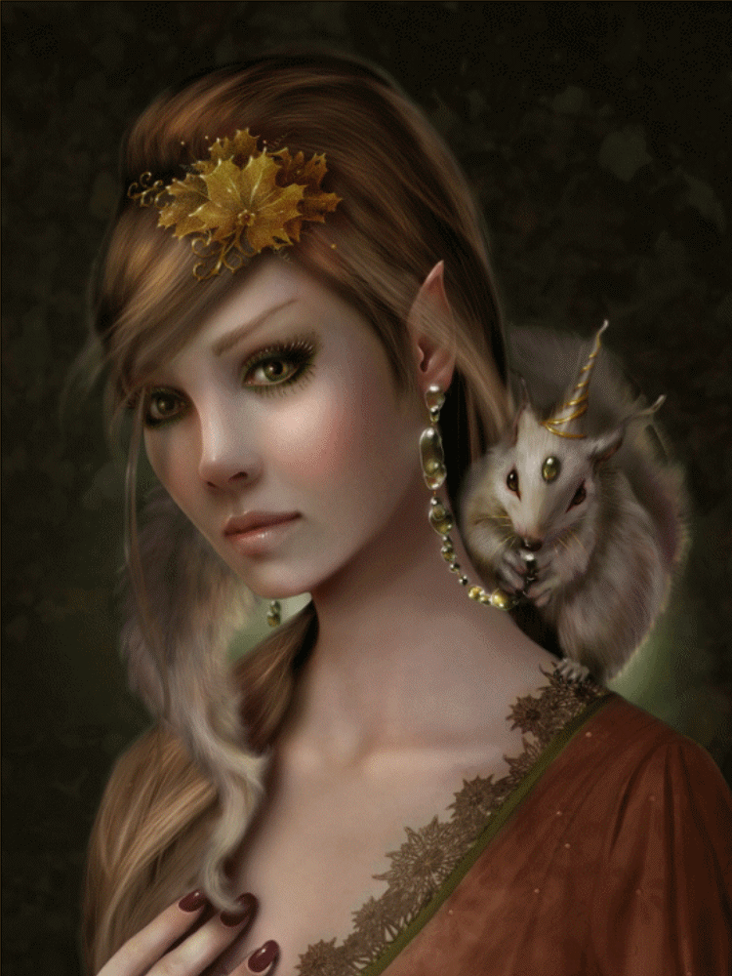
Vivir no es sólo existir, sino existir y crear,
saber gozar y sufrir y no dormir sin soñar

Slide 24
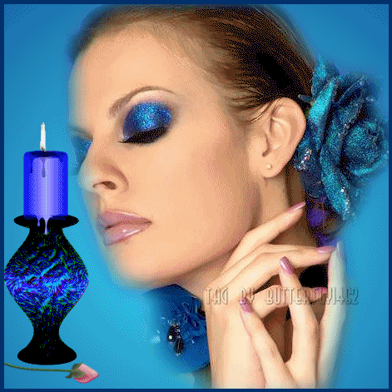
No hay nada que los hombres más deseen conservar y menos cuiden que su propia vida

Slide 25
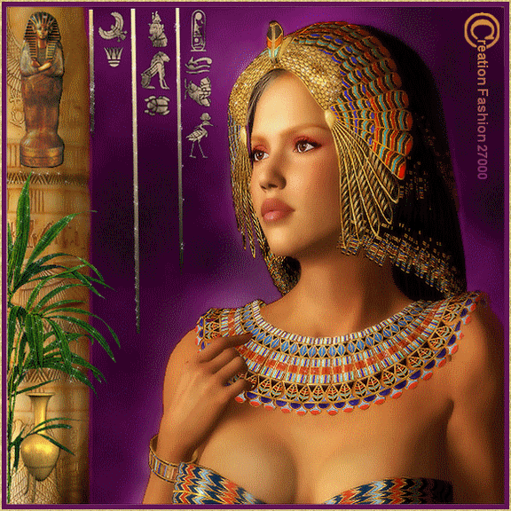
La vida merece ser vivida con todo entusiasmo y alegría.
Es el don más precioso que poseemos

Slide 26

Lástima que cuando uno empieza a aprender
el oficio de vivir ya hay que morir

Slide 27
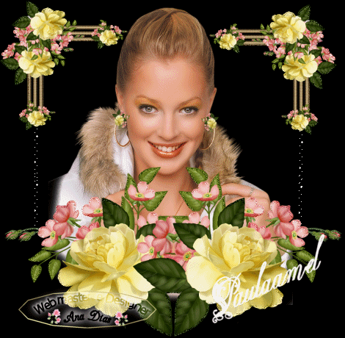
¡OJALÁ
VIVAS TODOS LOS DÍAS DE TU VIDA!

Slide 28

¡ MUJER !
MIENTRAS VIVAS:
¡VIVE!

Slide 29



Accede a la sección que desees desde aquí:
Propia Creación
De la Red
Dedicatorias | Fechas Especiales | Graciosos
Historia y Arte | Lugares | Musicales
Naturaleza y Ciencias | Política | Reflexión
Religiosos | Románticos | Salud
Dedicatorias | Fechas Especiales | Graciosos
Historia y Arte | Lugares | Musicales
Naturaleza y Ciencias | Política | Reflexión
Religiosos | Románticos | Salud
Si deseas recibir pps periódicamente en tu correo electrónico subscríbete aquí:

